Slide 1
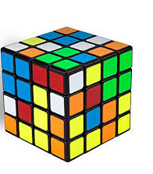

Machine Learning Grundlagen
Interaktiver Trainings- & Ideation Workshop
Team A - 18.3.2020 (8.00 – 18.00 Uhr)
Team B - 19.3.2020 (8.00 – 18.00 Uhr)
Team A & B – 27.3.2020

Slide 2

Andreas Barth
Freier Unternehmensberater
Strategieentwicklung: Marketing, Sales & Business Development
Diplom Kaufmann univ. (LMU München 1997)
Masterstudium „Data Science“ Hochschule Albstadt-Sigmaringen / Uni Mannheim; Abschluss mit Master im SS 2020
Über 20 Jahre in der Marken(artikel)-Industrie: McDonald‘s, Burger King, DANONE, Merlin Entertainments (Legoland), Fitness First, …
SS 2019: Seminararbeit „Look-2-Book-Prozess“ für die BMW Financial Services (Dr. Adriano Pistoia, Arthur Romeijn)
© Christoph Molnar

Slide 3









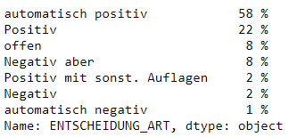
Seminararbeit SS 2019: ML Methoden zur Analyse des ‚Look-2-Book‘ Prozess
ENDE
START: (neuer) Kunde
ggf. Nutzung Konfigurator (BMW oder Mini)
Der Prozess kann für ein Angebot einmalig oder mehrfach (Resubmissions) durchlaufen werden
Händler Extranet
Resubmission
CRM Caramba
Rating Guardian
Automatische Entscheidung
59%
Automatischer Check: Existierender Kunde? (1) Hohe Trefferwahrscheinlichkeit => Status: BESTANDSKUNDE (2) Sehr niedrige Trefferwahr- scheinlichkeit => Status: NEUER Kunde
(3) Manuelle Aussteuerung: Check durch Sachbearbeiter => Status „Neu“ oder „Bestand“ Ergebnis: NEUANLAGE bzw. Ergänzung des BESTANDSKUNDEN DATENSATZES
Abfrage der Kundendaten für private (SCHUFA) oder gewerbliche Kunden (CreFo)
Ergebnis: Anreicherung des Datensatzes mit zahlreichen Kriterien und Scores für die weitere Bearbeitung
im BMW Rating System
Anwendung einer von 114 BMW internen Regeln im Falle der Ablehnung bzw. Aussteuerung
Ergebnis: Automatische oder manuelle Entscheidung
Manuelle Aussteuerung
Beratung des Kunden
Aufnahme & Eingabe der ..
… Kundendaten
… Objektdaten (Fahrz. Spezi, …)
… vertragsrelevante Daten
… sonstige Daten
Ergebnis: Vertragsanfrage im System (Start des Prozesses)
41%
Quelle: Eigene Darstellung

Slide 4
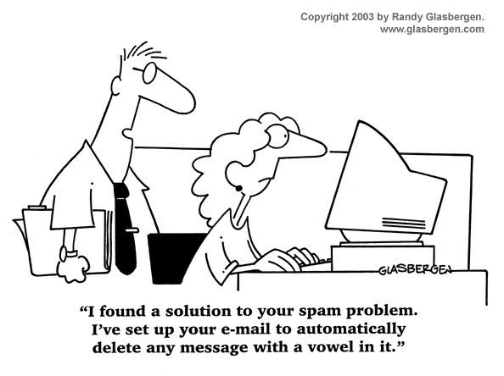
Versprechen
„Grober“ Überblick „Machine Learning“
Was wofür einsetzen?
Use Cases in der Financial Community
Voraussetzungen
„Hands on Deck“
Gemeinsame Ideation von Anwendungsmöglichkeiten
Ideation Matrix / Portfolio
© Christoph Molnar

Slide 5

Ablauf Tag 1
Intro
Einführung & Grundlagen
„Hands-On 1“: Daten Preprocessing
Unsupervised Learning, Clustering mit k-Means
Supervised Learning: Linear Regression
„Hands-On 2“: Usecase „BMW Pricing Challenge - Restwertschätzung“
12.00 - 13.00 Uhr Mittagspause
Supervised Learning: Classification
„Hands-On 3“: Usecase „Credit Default“
NLP, Sentiment Analysis & Topic Modeling … mit Hands-On bei genug Zeit ;-)
Wrap/Up
Ende ca. 17.30 Uhr
© Christoph Molnar

Slide 6
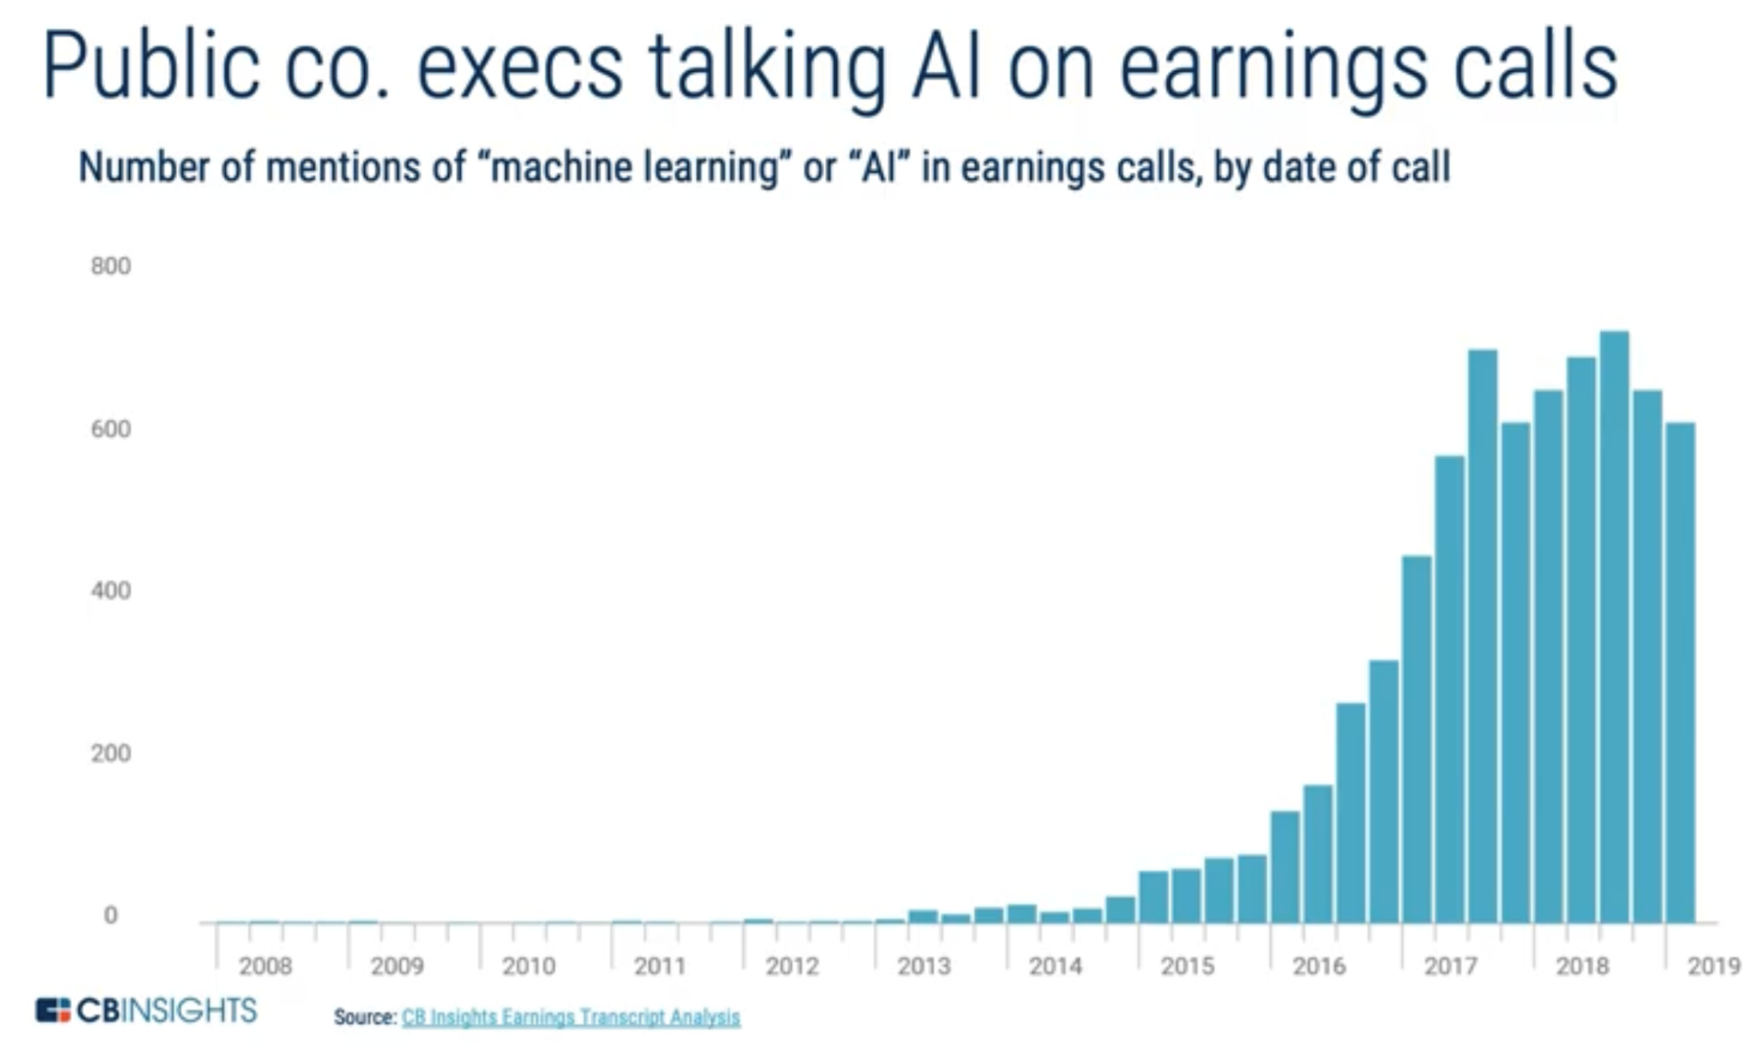
Machine Learning (ML) … warum ist das spannend?
Anwendung
„Consumers will demand it. Technology competition will necessitate it.
The challenge is banks aren‘t built to deliver those capabilities.“
Richard Fairbank, CEO Capital One
© Christoph Molnar
Quelle: CB Insights, Future of Fintech Conference NYC, June 2019

Slide 7
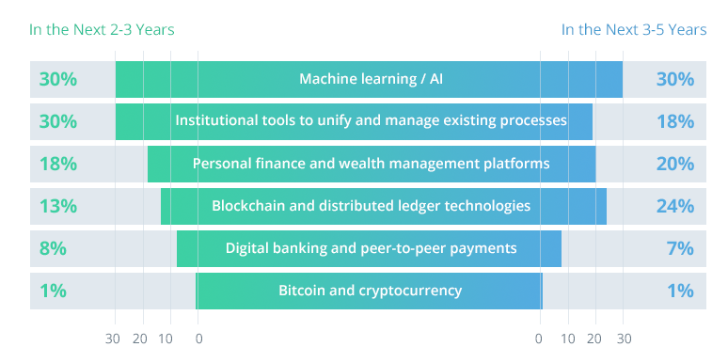
Machine Learning (ML) … warum ist das spannend?
AI Anwendungen im Bereich FinTech werden auf einen Marktwert von über 7 Mrd. US-$ in 2022 taxiert. AI und ML werden als die sehr wichtige Erfolgstreiber in der FinTech Branche eingeschätzt.
Quelle: Mediant – Mediant FinTech Trends Report
© Christoph Molnar
Quelle: Wikipedia

Slide 8
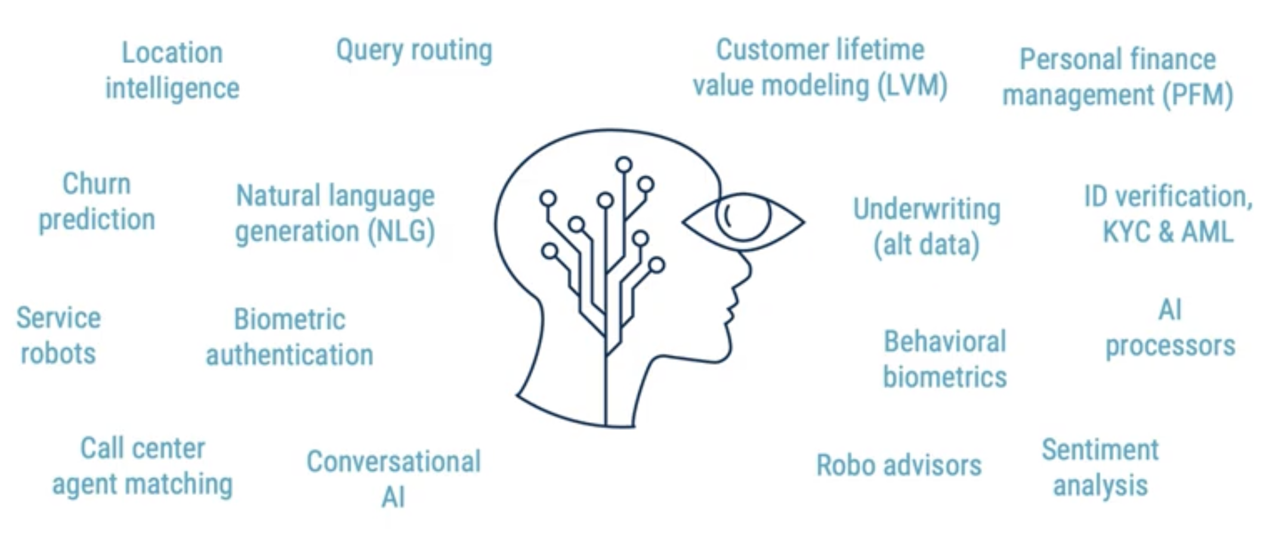
Mögliche Use Cases für AI & ML im Banking
Quelle: CB Insights, Future of Fintech Conference NYC, June 2019

Slide 9
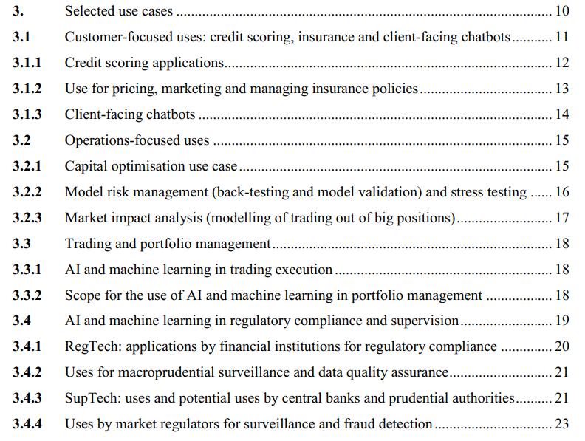

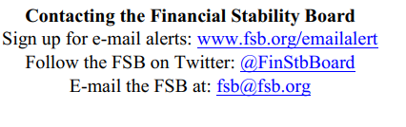
Artificial intelligence & machine learning in financial services
Market developments and financial stability implications

Slide 10








Große US Banken implementieren ML
Chatbot
Predictive Banking
Chatbot „Erica“
Fraud- & Anti-Money Laundering
Predictive Analytics – Expense Wizard
© Christoph Molnar
Probability of Default,
Exposure at Default,
Rate/Price Forecasting
Scorecards
PPNR?
Internal Document Search
Contract Intelligence (COiN)
Predictive Analytics
Emerging Opportunities Engine
Chatbot
Quelle: Emerj
Robotic Process Automation RPA

Slide 11
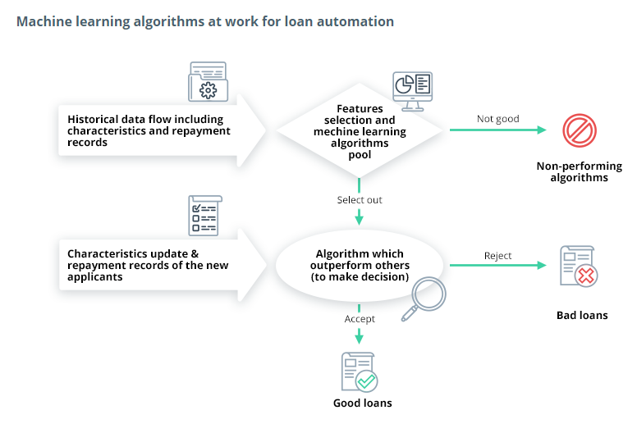
Use Case: Automatisierung / Dunkelprozess - Kreditvergabe
Quelle: Tieto – How machine learning
can improve accuracy in credit scoring
© Christoph Molnar
Quelle: Wikipedia

Slide 12
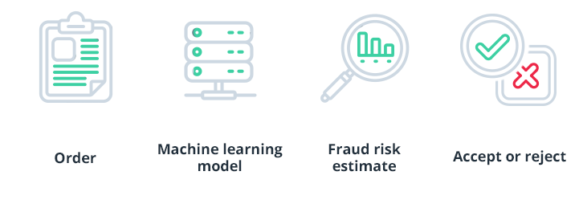
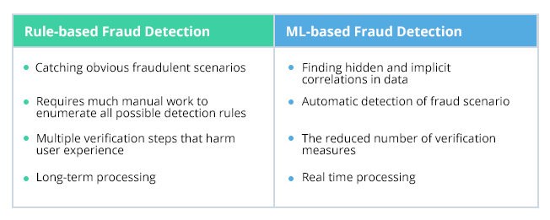
Use Case: Fraud Detection
Quelle: Maruti Techlabs – How Machine Learning Facilitates Fraud Detection
© Christoph Molnar
Quelle: AltexSoft Fraud Detection
Quelle: Wikipedia

Slide 13
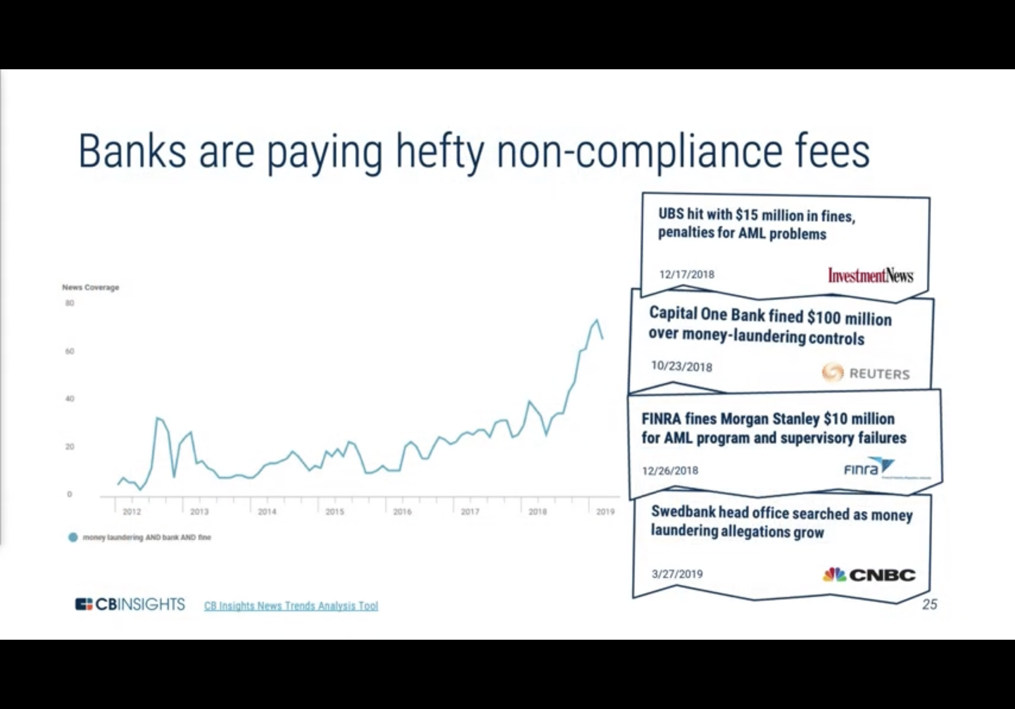
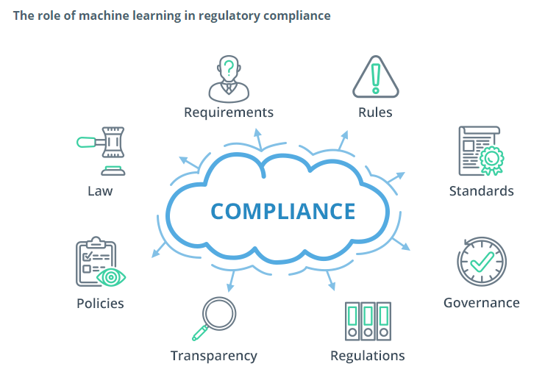
Use Case: Unterstützung im Compliance Management
FinTech and machine learning find additional applications under the category of Regulatory Technology (RegTech)
Because ML algorithms can read and learn from a pile of regulatory documents, they can detect correlations between guidelines. AI and ML finance cloud platforms can automatically track and monitor regulatory changes as they appear. Banking institutions can also monitor transaction data to identify anomalies automatically. This way, machine learning can ensure that customer transactions comply with regulatory requirements. (Quelle s.u.)
© Christoph Molnar
Quelle CB Insights, Future of Fintech Conference NYC, June 2019
Tieto – How machine learning can improve accuracy in credit scoring

Slide 14
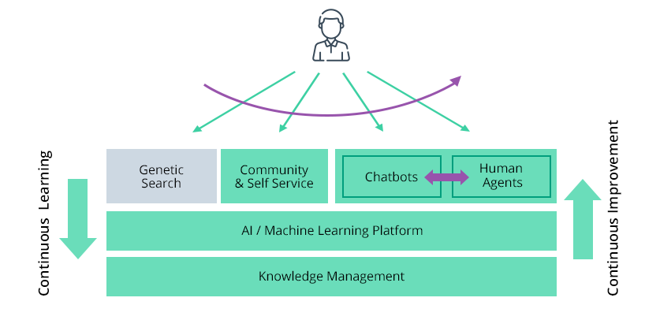
Use Case: Customer Service
Quelle: CustomerThink Customer Service beyond the Chatbot Hype
© Christoph Molnar
Quelle: Wikipedia

Slide 15
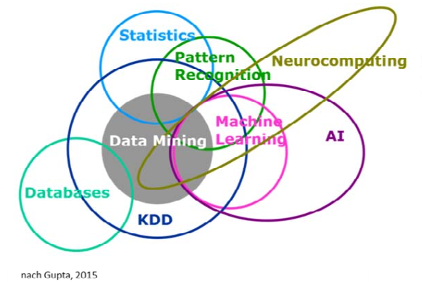
Begriffliche Abgrenzung: „KI oder so …“
Basics
Maschinelles Lernen ~ „künstliche“ Generierung von Wissen aus Erfahrung: Ein künstliches System lernt aus Beispielen und kann diese nach Beendigung der Lernphase verallgemeinern.
Dazu bauen Algorithmen beim maschinellen Lernen ein statistisches Modell auf, das auf Trainingsdaten beruht. Es werden nicht einfach Beispiele aus-wendig gelernt, sondern Muster und Gesetz-mäßigkeiten in den Lerndaten erkannt. So kann das System auch unbekannte Daten beurteilen (Lerntransfer)
Mögliche Anwendungen, exemplarisch: automatisierte Diagnose­verfahren, Erkennung von Kreditkartenbetrug, Aktienmarkt­analysen, Klassifikation von Gensequenzen, Sprach- und Texterkennung sowie autonome Systeme.
© Christoph Molnar
AI: Artificial Intelligence KDD: Knowledge Discovery in Databases
Quelle: Wikipedia

Slide 16
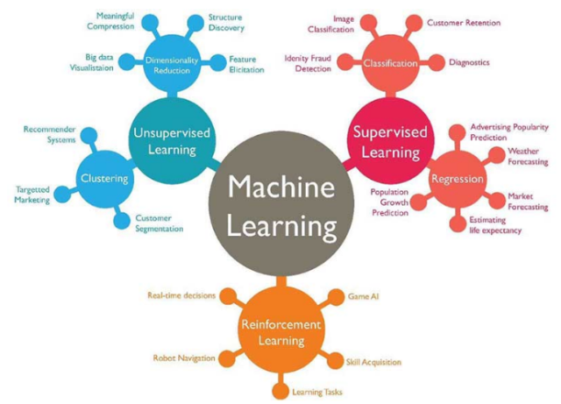
ML Überblick
ohne Lernsignal
mit Lernsignal
© Christoph Molnar
mit tendenziösem Lernsignal

Slide 17
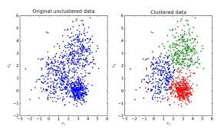
Unsupervised Learning
Ergebnis: Zuordnung einzelner Datenpunkte zu einer Gruppe
CLUSTERING andere Anwendungen:
MERKMALSEXTRAKTION (Feature Selection)
DIMENSIONSREDUKTION (z.B. Kompressionsverfahren, PCA)
Datenpunkte – nicht geclustert
Datenpunkte – mit 3 Clustern
Anwendung z.B:
Markteing/MaFo: Kundensegmentierung
Google News: Kuratieren von News-Feeds
Recommender Systeme: Ähnliche Produkte, …Next Best Offer
Bilderkennung: Welche Elemente auf einem Foto gehören zusammen?

Slide 18
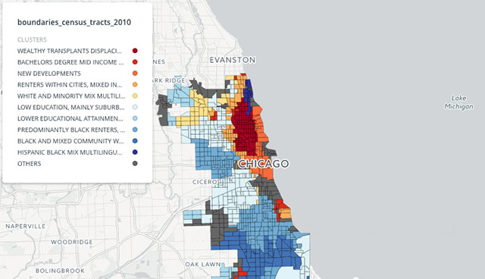
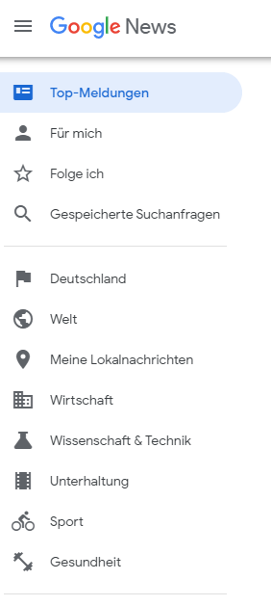
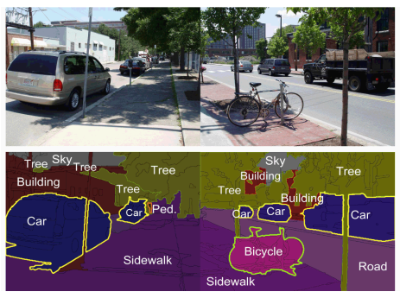

Clustering - Anwendungsbeispiele

Slide 19
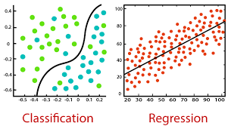
Supervised Learning
Ergebnis: y
z.B.
Prämie,
Umsatz,
etc.
Merkmal x2 z.B. HH-netto
Schufa-Score
…
Merkmal x1 z.B. HH-netto
Schufa-Score
…
Merkmal x1 z.B. HH-netto
Schufa-Score
…
Ergebnis: Zuordnung zu einem diskreten Klassenlabel
Ergebnis: Kontinuierlicher Ergebniswert (numerisch!)
© Christoph Molnar
z.B:
Kunde kauft / kauft nicht
Handschriften- / Zeichenerkennung
ABC Kundenschema
Foto zeigt: Hund, Katze, Maus …
z.B.:
Bestellvolumen / Abschlußvolumen
Restpreis für Gebrauchtwagen
Ausfallrate

Slide 20
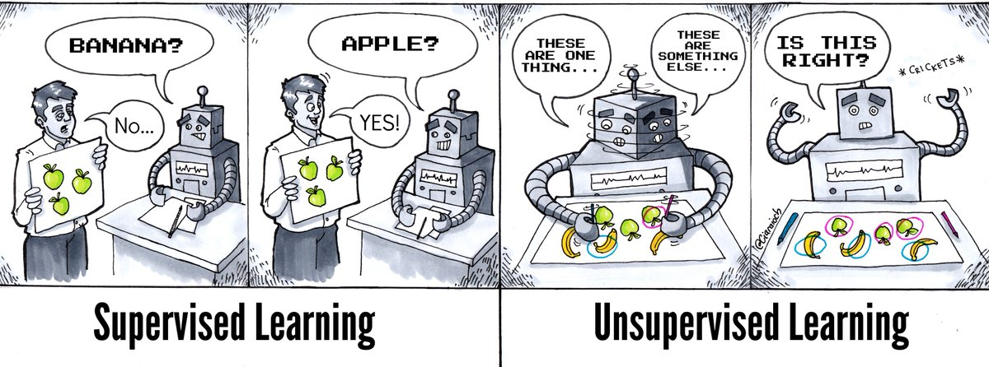

Slide 21
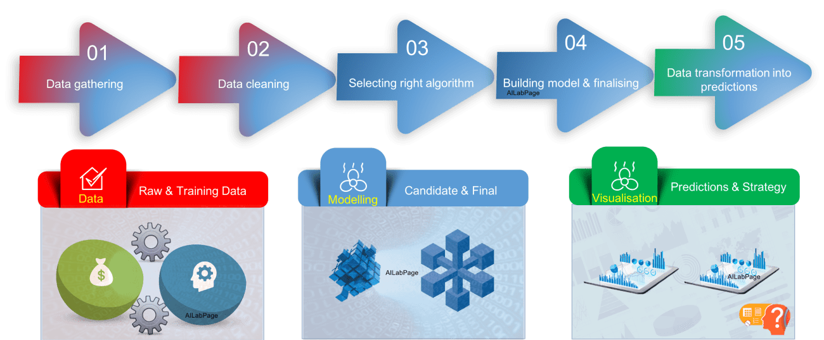
Der ML Prozess
Strukturen

Slide 22
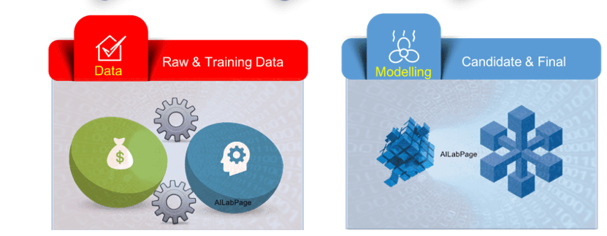
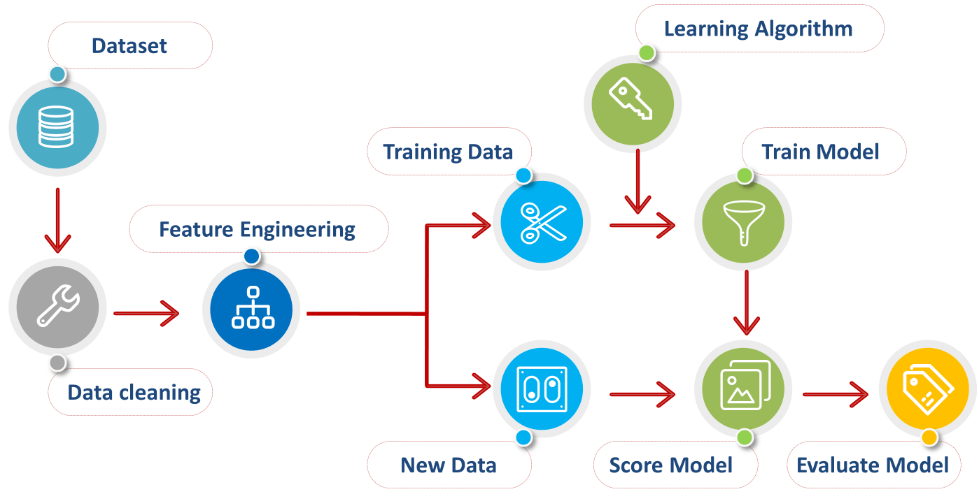
ML Prozess - detailliert

Slide 23
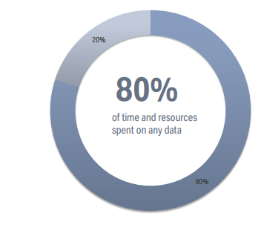
Löwenanteil der Arbeit liegt im Aufbereiten & Preprocessing der Daten

Slide 24
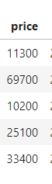
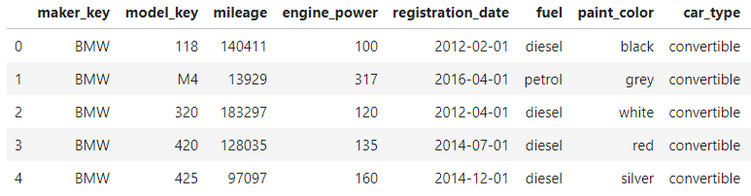
Wie verarbeiten wir die Daten im ML?
m = Merkmale, Feature, Predictors
…
n = Datensätze
X^{T}₁
X^{T}₂
X^{T}₃
X^{T}₄
X^{T}_{N}
X_{1,1} X_{1,2} … X_{1,M}
X_{2,1} X_{2,2} … X_{2,M}
X_{3,1} X_{3,2} … X_{3,M}
X_{4,1} X_{4,2} … X_{4,M} …
X_{N,1} X_{N,2} … X_{N,M}
y₁
y₂
…
y_{n}
X =
=
y =
Target (Matrix oder Vektor)
X = Feature Matrix
n = Anz. Datensätze 1,…, N
m = Anz. Merkmale, Feature

Slide 25
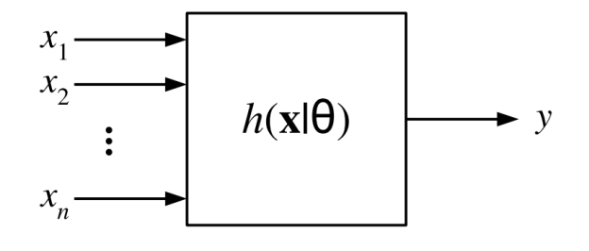

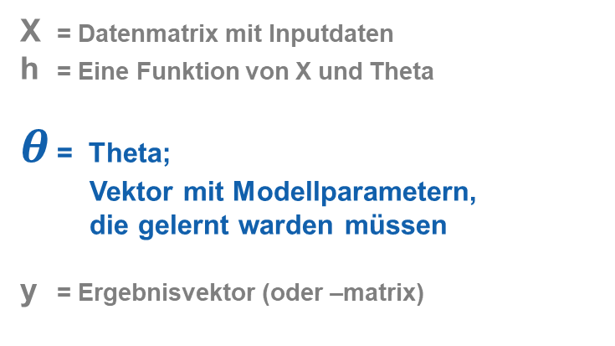
Supervised ML: Lernen von der Fehlerfunktion
Model
$$θ$$
prediction
X = Datenmatrix mit Inputdaten
h = Eine Funktion von X und Theta
$θ$ = Theta; Vektor mit Modellparametern, die gelernt warden müssen
y = Ergebnisvektor (oder –matrix)

Slide 26
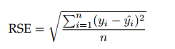
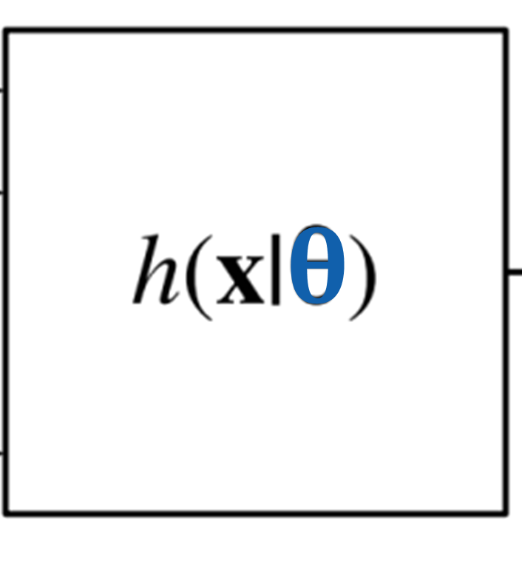

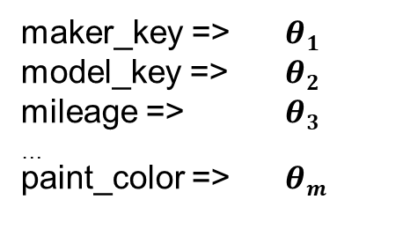
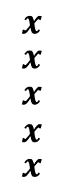
Supervised ML: Lernen mit der Fehlerfunktion
Anpassen der Modellparameter
$$θ$$
Fehlerfunktion (z.B. RSE)
maker_key => $θ1$
model_key => $θ2$
mileage => $θ3$
…
paint_color => $θm$
ŷ
y
y_{pred1}
y_{pred2}
…
y_{predk}
$$x$$
$$x$$
$$x$$
$$x$$
$$x$$
Y_{pred} = ŷ

Slide 27

Ready to get your hands dirty?
Machine
Learning
Zum
Anfassen

Slide 28
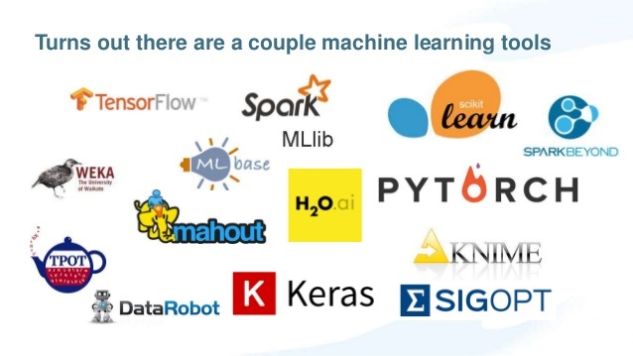

Slide 29
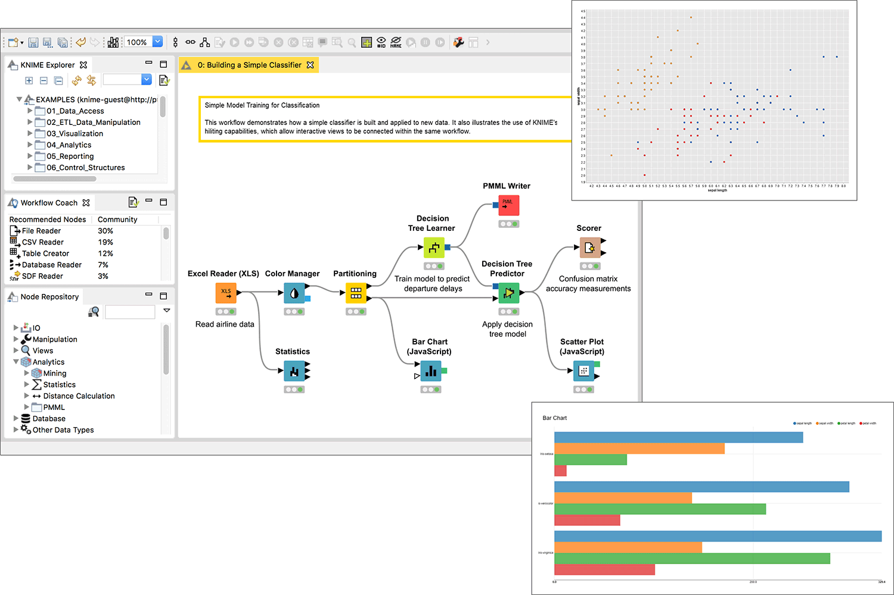

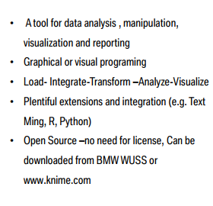

Grundsätzlich steht bei BMW auch das Tool KNIME zur Verfügung
Ähnliches Tool auch über WUSS verfügbar:

Slide 30
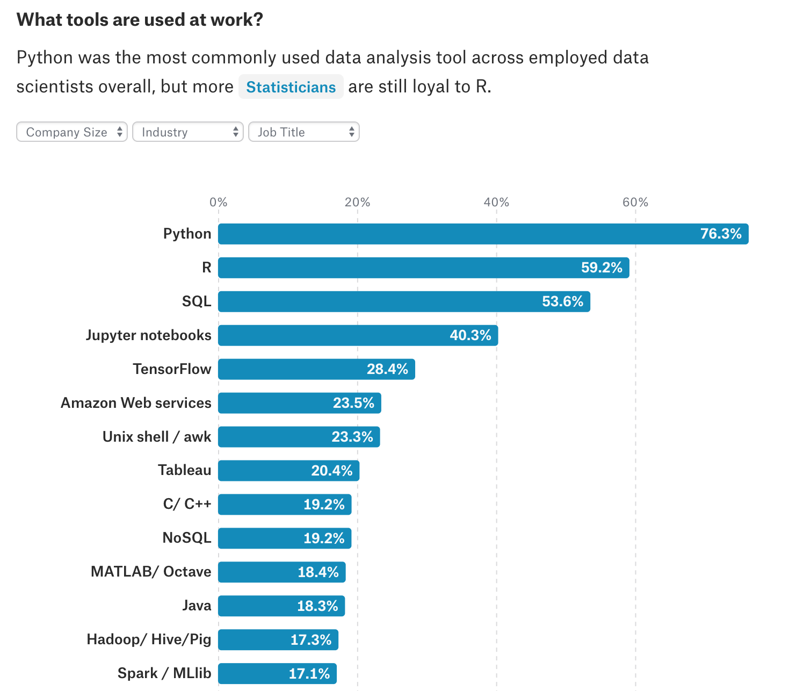


Wir arbeiten heute mit …
Quelle: Kaggle 2017 survey

Slide 31

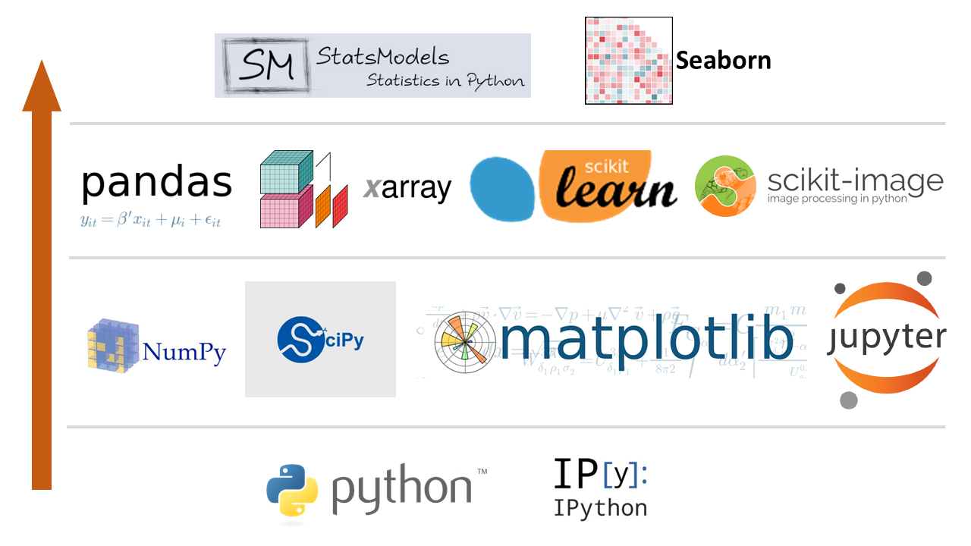






Data Science Stack - Python

Slide 32
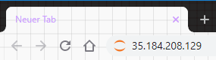
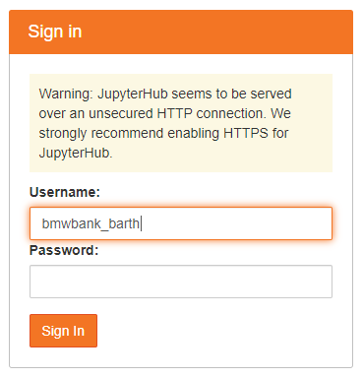

Los geht’s …
Internetbrowser öffnen (Chrome, Firefox, …)
Server-Adresse in die URL-Leiste eingeben
Persönlicher Login
35.184.208.129
bmwbank_familiennahme
Selbstgewähltes Passwort

Slide 33
ML Verarbeitungsschritte

Slide 34
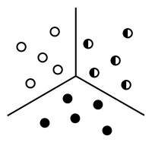
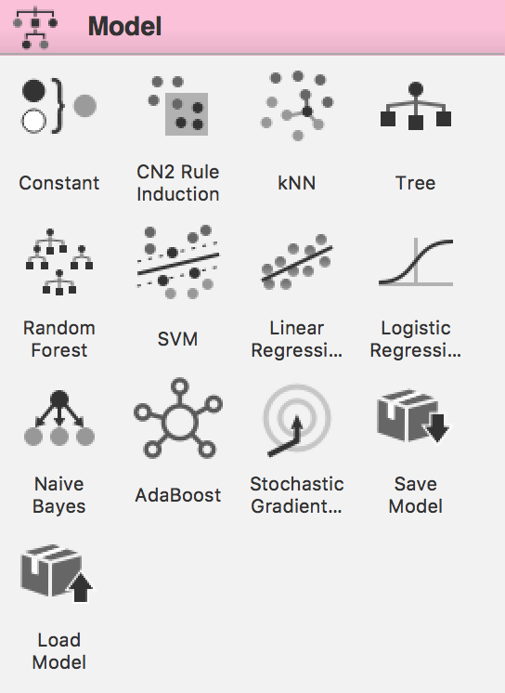

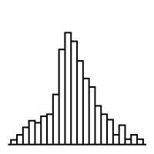
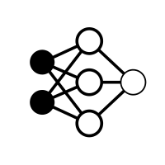
ML Algorithmen … die Klassiker
k-Means
KNN
Lineare Regression
Logist. Regression
Algorithmen
Naive Bayes
Support Vektor Machine
Decision Tree
Neuronales Netz

Slide 35
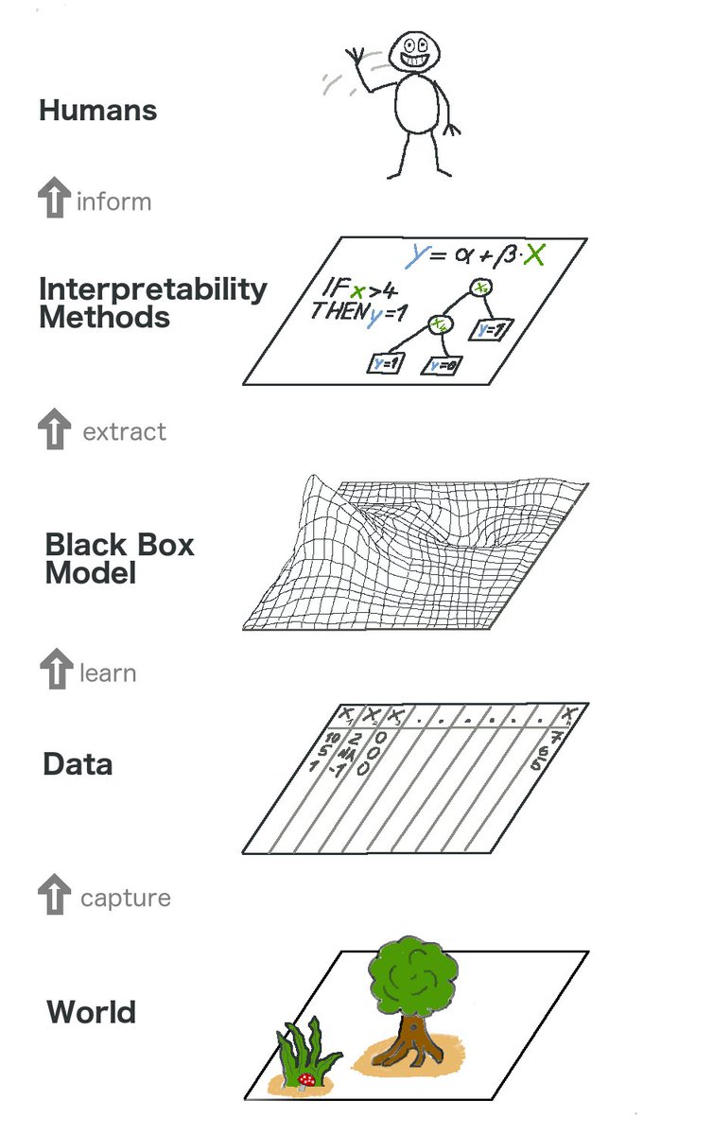
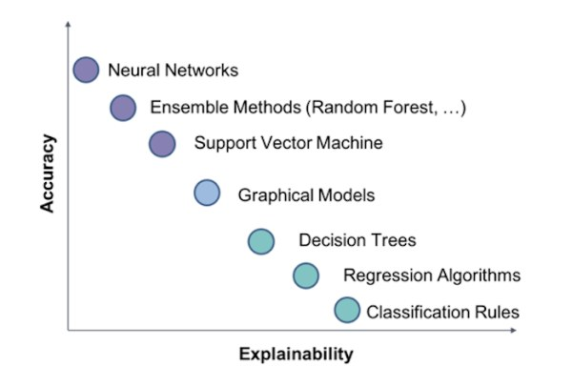
Trade Off zwischen „Explainability“ & „Accuracy“

Slide 36
ML Algorithmen … die Klassiker
k-Means
KNN
Lineare Regression
Logist. Regression
Naive Bayes
Support Vektor Machine
Decision Tree
Neuronales Netz

Slide 37
Unsupervised Learning
Ergebnis: Zuordnung einzelner Datenpunkte zu einer Gruppe
CLUSTERING andere Anwendungen:
MERKMALSEXTRAKTION (Feature Selection)
DIMENSIONSREDUKTION (z.B. Kompressionsverfahren, PCA)
Datenpunkte – nicht geclustert
Datenpunkte – mit 3 Clustern
z.B:
MaFo: Kundensegmentierung
Google News: Zusammenstellung
Recommender Systeme: Ähnliche Produkte, …
Bilderkennung: Welche Elemente auf einem Foto gehören zusammen?

Slide 38
K-Means Clustering
Beim k-Means-Algorithmus wird aus einer Menge von ähnlichen Objekten eine vorher bekannte Anzahl von k Gruppen gebildet. Der Algorithmus ist eine am häufigst angewandten Techniken zur Gruppierung von Objekten, da er schnell die Zentren der Cluster findet. Der Algorithmus bevorzugt Gruppen mit geringer Varianz und ähnlicher Größe.
Quelle: Wikipedia
Partitionales Clustering
Jedes Cluster wird mit einem Mittelpunkt (Centroid) assoziiert
Jeder Datenpunkt wird über eine Distanzmaß dem nähesten Centroid zugeordnet.
Die Anzahl der Cluster muss dem Algorithmus vorgegeben werden
Algorithmus:
1. Definiere k initiale Centroids
2. Schleife:
2.1 Berechne die Distanz jedes Datenpunktes zu jedem Centroid
2.2 Ordne jeden Datenpunkt einem Centroid zu (no compromise!)
2.3 Berechne jetzt den Centroid für jedes so gebildete Cluster neu
2.4 Gehe wieder zu 2.1
3. Stopp wenn die Centroids sich nicht mehr verändern (Konvergenz)
© Christoph Molnar

Slide 39
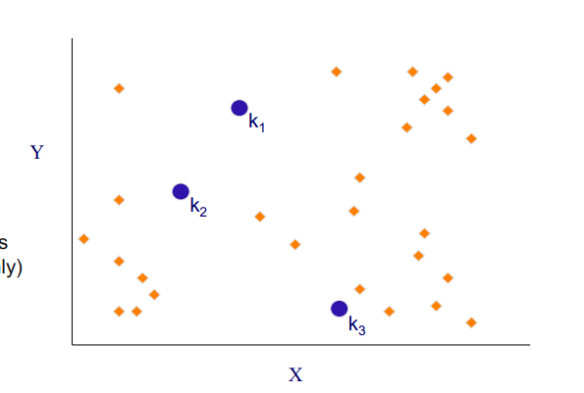
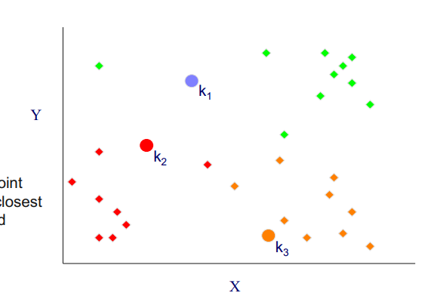
K-Means Clustering
Schritt 1: Initialisierung mit 3 (zufälligen) Centroids
Schritt 2: Jeder Datenpunkt wird seinem nähesten Centroid zugeordnet

Slide 40
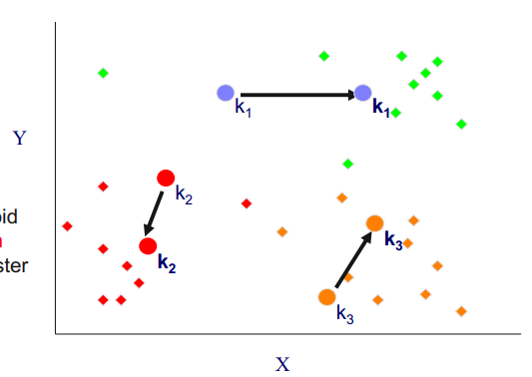

K-Means Clustering
k-Means in Action
Schritt 3: Neuberechnung der Centroids anhand der jetzt neu gebildeteten Cluster
Schritt 4: Schleife beginnt von vorne: Jeder Datenpunkt wird wieder seinem nähesten Centroid zugeordnet

Slide 41
ML Algorithmen … die Klassiker
k-Means
KNN
Lineare Regression
Logist. Regression
Naive Bayes
Support Vektor Machine
Decision Tree
Neuronales Netz

Slide 42



Supervised Learning: Lineare Regression
Regressionsgerade
Residuen
Die Regressionsanalyse modelliert Beziehungen zwischen einer abhängigen Variable u. einer oder mehreren unab-hängigen Variablen (ML-Sprech: Prediktoren).
Die Anwendung des Modells liefert immer numerische (!) Werte als Ergebnis, z.B.
Umsatz in EUR einer Business Unit
Temperatur an einem Wochentag
Anzahl gekündigter Verträge
Die einfachste Form ist die lineare Regression, bei der man eine Gerade (oder eine komplexere lineare Funktion) findet, die die Daten am „besten“ beschreibt.
Für den gesamten Datensatz wird die Gerade (Modellparameter β_{i} ) so bestimmt, dass die Quadratfehlersumme (RSS = Residual Sum of Squares) zwischen Gerade und Residuen (ε) minimal ist.
Diese Lösung kann analytisch berechnet werden!
Y
X₁
0 ≤ R² ≤ 1
Gütekriterium = „Bestimmtheitsmaß“ R²

Slide 43

Lineare Regression: OLS Ordinary Least Sqares Methode & RSS

Slide 44


Supervised ML: Lernen mit der Fehlerfunktion
$$θ$$
Fehlerfunktion (bsp. RSE)
maker_key => $θ1$
model_key => $θ2$
mileage => $θ3$
…
paint_color => $θm$
Anpassen der Modellparameter
ŷ
y
y_{pred1}
y_{pred2}
…
y_{predk}
…
Model-
output
Zur Erinnerung
Y_{pred} = ŷ

Slide 45
ML Verarbeitungsschritte

Slide 46



Exkurs: Modellauswahl … Bias & Variance Dilemma
Wir haben 3 verschiedene Modelle trainiert, … welches nehmen wir für den Produktivbetrieb?
Evaluation
1
2
3
R² = 0,13
R² = 0,73
R² = 0,92
Kann nix erklären ??
OVERFITTING !!!

Slide 47

Exkurs: Modellauswahl … Evaluation
Ziel: Das Modell soll in der Realität auf ungesehenen, neuen Daten optimal funktionieren!
Wie finden wir heraus, ob unser Modell gut generalisiert?
Wir testen es unter „realen“ Bedingungen mit ungesehenen Daten, die nicht trainiert wurden!

Slide 48

Exkurs: Cross-Validation

Slide 49
ML Algorithmen … die Klassiker
k-Means
KNN
Lineare Regression
Logist. Regression
Algorithmen
Naive Bayes
Support Vektor Machine
Decision Tree
Neuronales Netz

Slide 50


Supervised Learning: Classification
Ergebnis: Klassifizierung einzelner Datensätze in vorgebene Klassen (Kategorien)
Neue Daten
Trainingsdaten
z.B:
Kunde kauft / kauft nicht
Handschriften- / Zeichenerkennung
ABC Kundenschema
Foto zeigt: Hund, Katze, Maus … Tree

Slide 51

SL, Classification: K Nearest Neighbours - KNN
Ergebnis: Klassifikation eines Datensatzes in eine vorgegebene Anzahl von Klassen
Der k-nearest-neighbours (KNN) Algorithmus ist ein relativ simpler Algorithmus: Für einen zu bestimmenden neuen Datenpunkt wird mit einem Distanzmaß für alle relevanten Dimensionen (Merkmale) die „Nähe“ des neuen Datums zu allen (!) vorhandenen Datenpunkten bestimmt. Die k nächsten Nachbarn (k ist eine beliebige Zahl) entscheiden dann über die Klassenzugehörigkeit des neuen Datums: Die Klasse, die unter den k Nachbarn am häufigsten vorkommt wird die Klasse, zu der der neue Datenpunkt gehört.
Kommen zwei oder mehr Klassen gleich häufig vor, wird zwischen diesen zufällig oder über die Distanz der einzelnen Datenpunkte gewichtet entschieden.
Wichtig: KNN ist ein „Lazy Learner“. D.h. er erstellt kein Modell, sondern muss immer das komplette Datenset scannen, um die nearest Neighbours zu finden. Für große Datenmengen ist das wenig praktikabel.
Benötigt immer folgende Informationen:
Das komplette mehrdimensionale Datenset
Ein Distanzmaß (z.B. Euklidische Distanz)
Vorgegebne Definition von k: Wieviele k Neighbours werden in Betracht gezogen?
z.B:
Visuelle Mustererkennung, z.B. bei OCR (Optical Character Recognition)
Objekterkennung im Retail (versteckte Produkte im Einkaufswagen, etc.)
Auffälligkeiten im Kreditwesen, Fraud, etc., Forecasting,

Slide 52

SL, Classification: K Nearest Neighbours - KNN
Ergebnis: Klassifikation eines Datensatzes in eine vorgegebene Anzahl von Klassen
X
X
X

Slide 53
ML Algorithmen … die Klassiker
k-Means
KNN
Lineare Regression
Logist. Regression
Naive Bayes
Support Vektor Machine
Decision Tree
Neuronales Netz

Slide 54

SL, Classification – Naive Bayes
Ergebnis: Klassifikation eines Datensatzes (Objekt, Beobachtung, Kunde, Ereignis, etc.) in eine vorgegebene Anzahl von Klassen
Bayes‘sches Theorem
Der nach Thomas Bayes benannte Algorithmus berechnet für jeden Datensatz die Wahrscheinlichkeit, dass der Datensatz zu einer der vorgegebenen Klassen (z.B. „ja/nein“ oder „Kunde zufrieden/nicht zufrieden/neutral“) gehört. Die Klasse mit der höchsten Wahrschein-lichkeit wird dann auf den Datensatz angewendet.
Der Algorithmus kommt ohne komplizierte „Einstellungen“ aus und wird daher sehr oft als einfache und schnelle Grundlage bzw. als Base Line Modell in die Modellierung mit einbezogen.
Der Algorithmus basiert mathematisch auf der (wenig reellen) Annahme, dass alle Merkmale eines Datensatzes voneinander unabhängig sind. Obwohl diese Annahme in den meisten Fällen verletzt ist, liefert der Algorithmus in der Praxis häufig trotzdem erstaunlich gute Ergebnisse.
Posterior: W‘keit, dass Ereignis A eintritt, wenn Situation B gegeben ist
Prior: W‘keit, dass A stattfindet
Likelihood: W‘keit, dass Situation B eintritt, wenn A stattfindet
Normalisierung: W‘keit, dass Situation B eintritt
z.B:
Spamfilter auf eingehenden Emails
Recommender Systeme: Ähnliche Produkte, …
Bilderkennung: Welche Elemente auf einem Foto gehören zusammen?

Slide 55


Naive Bayes: Beispiel … „Playing Golf“
Randverteilungen der vier Merkmale
Trainingsdaten / Datenmatrix X,y

Slide 56

Morgen scheint die Sonne … sollen wir Golf spielen?
P(Yes = Golf | Sonnig)
P(No = Kein Golf | Sonnig)
Σ = 9 | 5
P(Yes = Golf | Sonnig) = 60%
P(No = Kein Golf | Sonnig) = 40%
60% > 40% => Wir gehen Golf spielen!

Slide 57
ML Algorithmen … die Klassiker
k-Means
KNN
Lineare Regression
Logist. Regression
Naive Bayes
Support Vektor Machine
Decision Tree
Neuronales Netz

Slide 58

SL, Classification: Decision Tree
Ergebnis: Klassifikation eines Datensatzes in eine vorgegeben Anzahl von Klassen
Ein Decision Tree splittet ausgehend vom Wurzelknoten (oben) das Datenset rekursiv immer wieder in neue Knoten auf. Nach einem Split auf einer Ebene zieht der DT neue Merkmale heran, um die Knoten immer weiter aufzusplitten. Bei jedem Knoten wird ein Attribut abgefragt und eine Entscheidung über die Auswahl des folgenden Knoten getroffen. Diese Prozedur wird so lange fortgesetzt, bis man ein Blatt erreicht. Das Blatt entspricht der Klassifikation.
Entscheidungsbäume sind für menschliche Anwender sehr gut zu interpretieren, das E‘verhalten ist gut nachvollziehbar.
Leider sind Einfache E‘-Bäume in der Praxis sehr „instabil“. Sie neigen auch sehr stark zum „Overfitten“ der Daten, d.h. dass das im Datenset enthaltene „Rauschen“ mitgelernt wird.
Survival
Rate
Überlebenschance auf der Titanic

Slide 59


Decision Tree: Beispiel „Vollautomatische Entscheidung“

Slide 60



Treebasierte Modelle
Decision Tree
Random Forest
XG Boost
Guter Basis Algorithmus zum Erkunden der Daten und als erstes Baseline Modell:
Vorteile:
Performant. Erkennt insbesondere auch non-lineare Datenmuster
Gute Verständlichkeit, Alle Klassifierierungs-entscheidungen sind klar nachvollziehbar
Nachteile:
Wachsen schnell sehr komplex: Tendenz Daten zu „overfitten“ und damit sehr schlecht zu generalisieren
Instabile Strukturen, schnell veränderlich (durch Variationen im Trainings Set).
Mildert Nachteile des Decision Tree durch Ensemble Learning mit Majority Voting. Jeder Tree ensteht durch Randomisierung der zur Verfügung stehenden Features und Datensätze. Trees wachsen „parallel“:
Vorteile:
„Wisdom of the Crowd“ Ansatz
Gibt Feature Importance aus dem Model heraus an
Nachteile:
Black-Box, nicht mehr direkt zu interpretieren
Aufwendig zu parametrisieren um Overfitting entgegen zu wirken
Sehr mächtiger, i.d. Praxis oft erfolgreich eingesetzter Algorithmus. Baut sequentiell immer weitere Trees, die von bisherigen Fehler lernen (Neugewichtung der Datensätze)
Vorteile:
Erzielt sehr gute Ergebnisse durch sequentielles „Lernen“ (AUC, Accuracy, ..)
Ermöglicht X-Validierung, Early Stopping u. Parallelisierung
Nachteile (bei limitierter Performance und Zeit):
Siehe Random Forest, Laufzeit …

Slide 61
ML Algorithmen … die Klassiker
k-Means
KNN
Lineare Regression
Logist. Regression
Naive Bayes
Support Vektor Machine
Decision Tree
Neuronales Netz

Slide 62


SL, Classification: Logistische Regression
Ergebnis: Klassifikation eines Datensatzes in 2 Klassen (binär)
Eine diskrete Variable (z.B. „ja“ vs. „nein) kann leider mit den Methoden der linearen Regression nicht ohne weiteres einfach so bestimmt werden, da wesentliche Voraussetzung nicht erfüllt sind. Die logistische Regression „löst“ dieses Dilemma auf, indem die Ergebniswerte der Schätzfunktion in eine „Eintrittswahrscheinlichkeit“, d.h. in einen Wertebereich zwischen Null und Eins transformiert werden.
Logit-Funktion
oder auch: „Sigmoide“
Unter Nutzung der sog. „Logit-Funktion“ berechnet das logistische Regressions-modell für ein binäres Ereignis Y die Wahrscheinlichkeit P(Y=1) im Wertebereich 0 ≤ P(Y) ≤ 1.
Anders als bei der linearen Regressionsanalyse ist eine direkte
Berechnung der besten Regressionskurve nicht möglich. Deshalb
wird meistens mit einem iterativen Algorithmus nach der „besten“
Lösung gesucht.
Feature
x₁
x₂
x₃
…
x_{m}
W‘keit
0.5 0.8
0.1
…
0.8
P(Y_{i}=1)
Lineares Modell
Sigmoide
0.8 0.2
z.B. zur Klassifizierung von binären Ereignissen wie: Conversion-Prognose, Bonität, Markenbekanntheit, Partei-präferenz, Medizinische u. humanbiologische Tests, Qualitätskontrollen, A/B-Testing etc.

Slide 63
ML Algorithmen … die Klassiker
k-Means
KNN
Lineare Regression
Logist. Regression
Naive Bayes
Support Vektor Machine
Decision Tree
Neuronales Netz

Slide 64


SL, Classification: Support Vector Machine SVM
Hyperebene
Ergebnis: Klassifikation eines Datensatzes in 2 Klassen (binär)
Support
Vectors
Eine SVM klassifiziert eine Menge von Objekten so, dass um die Klassen-grenzen herum ein möglichst breiter Bereich frei von Objekten bleibt. SVM‘ sind sog. „Large Margin Classifier“.
Die SVM versucht im Merkmalsraum der Daten eine Hyperebene so einzu-passen, dass sie gut als Trennfläche fungiert und die Trainingsdaten in zwei Klassen teilt. Der Abstand derjenigen Vektoren (=Datenpunkte), die der Hyperebene am nächsten liegen, wird dabei maximiert. Dieser breite, leere Rand soll später dafür sorgen, dass auch Objekte, die nicht genau den Trainingsobjekten entsprechen, möglichst zuverlässig klassifiziert werden.
Durch den sog. „Kernel“-Trick kann die SVM auch eigentlich nicht-linear trennbare Daten trennen, indem sie die Daten in einen höher-dimenstionalen (im Zweifel sogar unendlich hoch dimensional), Raum transformiert in dem sich die Daten dann trennen lassen.
Maximal Margin
z.B. zur Klassifizierung von binären Ereignissen wie: Conversion-Prognose, Bonität, Markenbekanntheit, Partei-präferenz, Medizinische u. humanbiologische Tests, Qualitätskontrollen, A/B-Testing etc.

Slide 65

SVM „Kernel Trick“
„Kernel“-Trick: Die Daten werden in einen höherdimensionalen Merkmalsraum transformiert, in dem sich die Daten dann sauber trennen lassen
Daten sind im gegebenen Merkmalsraum nicht linear trennbar

Slide 66
ML Algorithmen … die Klassiker
k-Means
KNN
Lineare Regression
Logist. Regression
Naive Bayes
Support Vektor Machine
Decision Tree
Neuronales Netz

Slide 67


SL, Classification: Künstliches Neuronales Netz KNN
Das KNN ist bis zu einem gewissen Grad dem Aufbau des biologischen Gehirns nachempfunden. Es besteht aus einem abstrahierten Modell miteinander verbundener Neuronen, auch Units oder Knoten genannt. Sie können Informationen von außen oder von anderen Neuronen aufnehmen und modifiziert an andere Neuronen weiterleiten oder als Endergebnis ausgeben.
Input-Neuronen nehmen Information in Form von Mustern oder Signalen von der Außenwelt auf. Die Hidden-Neuronen be-finden sich zwischen den Input- und den Output-Neuronen und bilden interne Informationsmuster ab. Output-Neuronen geben Informationen und Signale als Ergebnis an die Außenwelt weiter. Die verschiedenen Neuronen sind untereinander über die so genannten Kanten verbunden. Damit kann der Output eines Neurons zum Input des nächsten Neurons werden.
Je nach Stärke und Bedeutung der Verbindung hat die Kante eine bestimmte Gewichtung. Je stärker die Gewichtung, desto größeren Einfluss kann ein Neuron über die Verbindung auf ein anderes Neuron ausüben
BMW
M4
13929
317
2016-04-01
petrol
grey
convertible
Klassifikation
oder
Regressionswert

Slide 68


KNN: Mathematisches Schema
BMW
M4
13929
…
convertible
Neuron

Slide 69

Neuronales Netz: Multi Layer Perceptron MLP

Slide 70

Anwendungsfelder für Neuronale Netze ~ „Deep Learning“
Neuronale Netze kommen in vielen Bereichen zum Einsatz:
Sie sind prädestiniert für Anwendungen, bei denen nur geringes systematisches Lösungswissen vorliegt und eine große Menge von teils unpräzisen Eingabe-informationen zu einem konkreten Ergebnis verarbeitet werden müssen.
Anwendungsbereiche sind beispielsweise Sprach- oder Bilderkennung. Neuronale Netze können zudem Simulationen und Prognosen für komplexe Systeme und Zusammenhänge erstellen, wie z.B. bei der Wettervorhersage, der medizinischen Diagnostik oder in Wirtschaftsprozessen.
Typische Anwendungsgebiete
Neuronaler Netze sind:
Bilderkennung
Spracherkennung
Mustererkennung
Sprachsynthese
Schrifterkennung
Steuerung komplexer Prozesse
Prognosen für komplexe Systeme
Frühwarnsysteme
Zeitreihenanalysen
maschinenbasiertes Übersetzen
Simulationen komplexer Systeme
biometrische Systeme
Wirtschaftsmodelle
und weitere

Slide 71


Wie „gut“ ist mein Modell
Evaluation
© Christoph Molnar

Slide 72

Modelle evaluieren: Confusion Matrix
TP * Cost
FN * Cost
COST
Matrix
FP * Cost
TN * Cost

Slide 73
Modelle evaluieren … Confusion Matrix
TP
25
FN
4
TP + TN
25 + 15
0.8
Accuracy =
=
=
TP + TN + FP + FN
25 + 15 + 6 + 4
FP
6
TN
15
Error Rate = 1 – Accuracy = 0.8
TP
25
Precision =
=
=
0.81
TP + FP
25 + 6
2* Precision * Recall
F₁ =
=
0.83
TP
25
Precision + Recall
Recall =
=
=
0.86
TP + FN
25 + 4

Slide 74

Modelle evaluieren … Precision & Recall
TP
TP
Precision =
Recall =
TP + FP
TP + FN

Slide 75

Modelle evaluieren … Thresholding
< 0.5 Prediction „negativ“
≥ 0.5
Prediction „positiv“
© Christoph Molnar

Slide 76


Modelle evaluieren … ROC & AUC
100%
ROC Kurve
TPR
True Positive Rate
„1 minus Fehler 1. Art“
„Sensitivity“
„Trefferquote“
AOC
Area under Curve
„Fehlalarmquote“
100%
FPR False Positive Rate / „Fehler 2. Art“ / „ 1 - Specitivity“

Slide 77

Natural Language Processing & Text Mining
Text Mining

Slide 78

Natural Language Processing & Text Mining
Approximativ liegen ca 90% aller weltweiten Daten in einem unstrukturierten Format (Text) vor.
Websiten
Emails
Kundenkorrespondenz (Beschwerden, Wünsche, …)
Social Media Posts (Facebook, Twitter, Instagram …)
Corporate Documents (Verträge, Bestellungen, …)
Wissenschaftliche „Papers“
Bücher, Zeitschriften, Artikel
Newsletter

Slide 79





Typische Anwendungen:
Classification & Aggregation von News, Artikeln, Web Pages, etc.
Email & News Filter, Spam Detection, …
Sentiment Analyse
Translation
Clustering (Web pages, Legal Documents, …)
Search Term & Formular Auto Completion
Speech (… Siri, Alexa, …)
Information Extraction Named Entity-, Fact- und Relationship-Extraction

Slide 80

Google News: Clustering & Classification

Slide 81

Text Mining Process

Slide 82

Bag of Words Modell: Term Document Matrix

Slide 83


Term Document Matrix
Term Document Matrix: Häufigkeit / Frequency
TF-IDF Matrix: Term Frequency Inverse Document Frequency

Slide 84

NLP Zeitenwende

Slide 85



Das neue Zeitalter
Word Embeddings
Google: PreTrained Deep Learning Modelle

Slide 86

Wrap Up – Workshop Tag 1
Überblick über ML Grundlagen & Anwendungspraxis
Data Preprocessing: 80% der Energie, Ressourcen & Zeit
Unsupervised & Supervised Learning
Clustering, Regression, Classification
NLP & Textmining
Hands-On: Python 3.7 mit Jupyter Notebooks, Pandas & Scikit-Learn
Inspiration für Anwendungsfälle im eigenen Bereich

Slide 87
Wrap Up – Workshop Tag 1
Überblick über ML Grundlagen & Anwendungspraxis
Data Preprocessing: 80% der Energie, Ressourcen & Zeit
Unsupervised & Supervised Learning
Clustering, Regression, Classification
NLP & Textmining
Hands-On: Python 3.7 mit Jupyter Notebooks, Pandas & Scikit-Learn
Inspiration für Anwendungsfälle im eigenen Bereich

Slide 88
ANHANG

Slide 89

Spezialisten
Quelle: Emerj
© Christoph Molnar

Slide 90

Was macht ein Data Scientist?

